Slide 1

Clase 2: Reforzamiento y contextualización al siglo XX.
Curso: II° Medio.
Asignatura: Historia y Geografía.
Primera Guerra Mundial
y
Revolución Rusa
Objetivo de la Clase

Slide 2
Antecedentes:
Disputas territoriales fuera de Europa; (Roces entre potencias imperialistas): Durante el siglo XIX, varios países europeos desarrollaron una política imperialista a través de la cual adquirían riquezas a bajísimos costos desde zonas colonizadas y conquistadas, como África y Asia. El reparto de los territorios coloniales llevó a los países imperialistas, como Inglaterra, Francia, Alemania y Bélgica, entre otros, a tener fuertes rivalidades.
Disputas territoriales dentro de Europa: Dentro del continente europeo, existía una serie de conflictos y tensiones por temas territoriales, como la disputa entre Alemania y Francia, por los territorios de Alsacia y Lorena, ambos pertenecientes a Francia, pero que desde una guerra en 1870, estaban en manos alemanas, sin encontrarse una solución definitiva. Por otro lado, Rusia y el Imperio Austro-Húngaro, también tenían rivalidades territoriales por la zona de los Balcanes, que era parte del Imperio Turco-Otomano. Ambos problemas que se mantenían latentes.

Slide 3

Antecedentes:
Paz Armada: Se puede denominar como una de los antecedentes o causas del estallido del conflicto, pues fue el período anterior a la guerra, donde los países europeos iniciaron una serie de estrategias para prepararse frente a un inminente conflicto. Comenzaron a adquirir armamentos, municiones, tecnología, ejércitos, sin embargo el principal preparativo era generar distintas alianzas, y formar pactos que permitiesen obtener ayuda segura de otros Estados.
Alianzas Europeas:
Gracias a la Paz Armada, y a las guerras por territorio ocurridas anteriormente entre los países, se formaron dos alianzas características en Europa, estas son:
- La Triple Alianza, llamada también Potencias Centrales: inicialmente estuvo conformada por Alemania, Italia y Austria–Hungría.
- La Triple Entente o Potencias Aliadas: La componían; Francia, Inglaterra y Rusia.

Slide 4
Hecho que detona la guerra:
Fue el asesinato del Archiduque Francisco Fernando, heredero al trono austríaco, el hito que marcó el comienzo de la Primera Guerra Mundial, ya que fue el primer paso en una seguidilla de declaraciones bélicas entre los países europeos. El ataque, que terminó con la vida del Archiduque, fue provocado por un serbio; por ello, Austria-Hungría declara la guerra a Serbia, que era defendida en su autonomía por Rusia. Con ello, los aliados de Rusia responden a la declaración de guerra de Austria-Hungría.
28 de julio. Declaración de guerra de Austria- Hungría a Serbia.

Slide 5
Desarrollo de la guerra; Durante la guerra existieron dos frentes de combate:

Slide 6
Incorporación de otros países a la Guerra:
Japón: A finales de 1914, Japón ingresó a la guerra, atacando a colonias alemanas existentes en el norte de China y parte del Pacífico, en donde Japón tenía como objetivo extender sus dominios comerciales, los que eran frenados por Alemania en esa zona.
E.E.U.U.: En mayo de 1915 un submarino alemán atacó y hundió al Lusitania, barco en el que viajaban 123 estadounidenses, lo que llevó en 1917 a Estados Unidos a tomar la decisión de ingresar a la guerra, apoyando a los aliados o Triple Entente.

Slide 7
¿Qué pasó durante el desarrollo de la Guerra?

Slide 8
Término de la Primera Guerra Mundial:
La guerra fue devastadora. En 1918, los soldados estaban cansados, hambrientos y sin deseos de seguir en esta contienda que parecía no acabar. Finalmente, los soldados alemanes pudieron seguir resistiendo los ataques de las potencias aliadas y, tras una sublevación general ocurrida en Alemania para deponer al líder alemán Guillermo II, se logra establecer otro gobierno, el cual firmó la paz en noviembre de 1918.
Por su parte, el Imperio Austro-Húngaro se había separado en varias naciones luego de la liberación de Serbia y Rumania en 1918, por lo que no pudo seguir en contienda. A su vez, es importante destacar el apoyo de Estados Unidos, que inyectó de nuevas fuerzas al bando aliado, otorgándoles recursos militares y soldados que fueron capaces de dar el toque final al conflicto. 1919 se firmó el Tratado de Versalles, en el cual se fijaron las condiciones de paz impuestas por las potencias vencedoras a Alemania.

Slide 9
Consecuencias de la Primera Guerra Mundial:
Pérdidas humanas y materiales: Al finalizar el conflicto, había alrededor de 10 millones de personas muertas, que en su mayoría eran soldados fallecidos en combate, o bien a causa de enfermedades contraídas por las malas condiciones de vida en el frente de batalla. Las trincheras eran frecuente fuente de enfermedades, suciedad y hacinamiento, ya que eran utilizadas por los soldados para esconderse, alimentarse y llevar a cabo sus necesidades.
Tratado de Versalles: Al término del conflicto, cada país decidió establecer ciertas pautas para poder llegar a acuerdos internacionales, para evitar otra guerra. De esta forma, en 1919, se firmó el Tratado de Versalles (Francia), en el que se establecieron diferentes propuestas para conservar la paz dentro de Europa y el mundo. Entre sus principales compromisos Alemania debía pagar por los daños materiales causados por la guerra, además de reducir su armamento y ejército nacional. También debía entregar sus colonias, las que quedaron en manos de los vencedores de la guerra.
Creación de la Sociedad de Naciones: El 10 de enero de 1920 se creó esta institución, para asegurar el cumplimiento de las disposiciones del Tratado de Versalles. Este organismo debía actuar de árbitro en conflictos internacionales y promover el desarme de las potencias, promover el desarrollo cultural y social de los países que la integraban. Fue inspiración y base para la creación de la O.N.U.

Slide 10
Consecuencias de la Primera Guerra Mundial:
Cambios en el Mapa político: Desaparecieron los cuatro grandes imperios existentes antes de la guerra (Alemania, Rusia, Austro-Hungría y Turquía).
Surgimiento de Estados Unidos como potencia mundial: La guerra no llegó a destruir sus ciudades e industrias, sus producciones, en vez de bajar, subieron y pudo entregar préstamos a los arruinados países europeos, los que estaban destruidos y endeudados por la guerra, para que pudieran tener una recuperación económica. Así, Estados Unidos se transformó en el gran vencedor de la guerra, revelándose como una gran potencia económica.
Nuevo rol de las mujeres: Ellas asumieron importantes tareas y desafíos para que la sociedad siguiera funcionando. Como gran cantidad de hombres fueron reclutados como soldados para la guerra, muchos puestos de trabajo quedaron disponibles. Esta situación facilitó la llegada de la mujer al campo laboral.

Slide 11
La Revolución Rusa:
La Revolución rusa de 1917 y la Primera Guerra Mundial, si bien fueron procesos independientes, estuvieron muy relacionados. No es posible explicar la revolución sin comprender la decepción de los soldados rusos en el frente oriental, enfrentados a un ejército germano técnicamente muy superior y en condiciones de sobrevivencia extremadamente duras. El enorme costo social y político que tuvo la guerra para un régimen que gobernaba este inmenso territorio fue uno de los factores que hizo estallar la revolución.

Slide 12
La Revolución Rusa: El gobierno del Zar Nicolás II
En 1917, en el imperio ruso regía el zarismo, un régimen político absolutista, en el cual un solo hombre, el zar Nicolás II (dinastía de los Romanov), gobernaba a cerca de 170 millones de personas, y se creía que solo debía responder ante Dios.
La sociedad rusa era profundamente desigual. La alta aristocracia era cercana al régimen zarista y era apoyada por la Iglesia ortodoxa; entre ambos controlaban a una población formada mayoritariamente por campesinos que vivían en condiciones miserables y totalmente dependientes de sus patrones. No en vano, la servidumbre había sido oficialmente abolida recién en 1861.
Durante la segunda mitad del siglo XIX, Rusia comenzó a contar con algunos centros industriales que se habían desarrollado rápidamente en San Petersburgo y Moscú. Sin embargo, presentaba una economía muy atrasada, fundamentalmente agrícola y con un desarrollo industrial muy localizado, impulsado desde el Estado y dependiente de la inversión extranjera. Hacia 1914, solo un 14,5 % de la población rusa habitaba en ciudades que, sin embargo, crecían rápidamente y necesitaban recursos que la atrasada agricultura del país no era capaz de proveer.

Slide 13
La Revolución de 1905
En 1905, se produjo ya el primer intento de revolución tras la humillación militar del país ante un naciente imperio japonés (guerra ruso-japonesa de 1905). A esto se sumó una serie de malas cosechas y una crisis económica, lo cual acentuó el malestar de la población, y especialmente de los sectores obreros agrupados en soviets. Estos organizaron una huelga general que obligó al régimen zarista a conceder algunas reformas, como la creación de un Parlamento o Duma, reconociendo ciertos derechos civiles.

Slide 14
Rusia entra a la Guerra:
El estallido de la Primera Guerra Mundial encontró a Rusia en un proceso
acelerado de modernización, pero con enormes contradicciones y crisis
política.
En la sociedad rusa existían grupos que anhelaban una reforma, distinguiéndose principalmente dos tendencias:
mencheviques: aspiraban a una monarquía constitucional democrática
de tipo liberal;
bolcheviques: buscaban la revolución socialista de inspiración marxista.
El ejército ruso estaba muy mal preparado y apertrechado, por lo que sufrió fuertes derrotas frente a Alemania. Cerca de 1,7 millones de soldados rusos perdieron la vida en el frente de batalla de los 4,5 millones que habían sido movilizados. Hubo falta de abastecimiento para los soldados, pero también para las ciudades, lo cual generó un enorme malestar en la población, que además fue duramente reprimida por el régimen cuando salió a protestar a las calles.

Slide 15
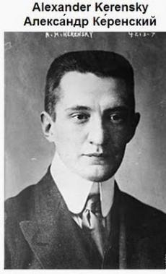
La Revolución de febrero y marzo de1917:
La situación llegó a su límite y los obreros de San Petersburgo iniciaron una huelga general, en la cual se incorporó un gran número de soldados desmoralizados por las derrotas y las deserciones.
Se produjo una primera revolución de tipo liberal y reformista que decretó la república y puso fin a la dinastía Romanov. Este proceso fue liderado por Alexander Kerenski y un grupo de demócratas liberales más bien moderados. Sin embargo, este gobierno tampoco fue capaz de resolver la crisis económica ni sacar al país de la guerra. Además, el protagonismo de los soviets fue en aumento y organizaron su primer congreso en junio.
Lenin, líder de los bolcheviques, regresó del exilio y en las llamadas tesis de abril estableció el programa a seguir: retirada de la guerra, redistribución de la tierra, control de las fábricas por los comités de obreros, autonomía para las nacionalidades y entrega del poder a los soviets.

Slide 16
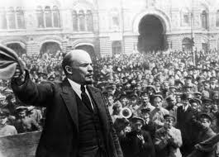
La Revolución de octubre1917:
En octubre de 1917, los bolcheviques organizaron una insurrección asaltando el Palacio de Invierno (sede del gobierno provisional menchevique) y derrocaron al gobierno de Kerenski. Posteriormente
Convocaron al Congreso de los Soviets, logrando la mayoría y poniendo a Lenin a la cabeza del gobierno, secundado por su camarada Leon Trotski, quien sería el futuro organizador del Ejército Rojo. El nuevo gobierno decretó la expropiación de los grandes latifundios y el control de las empresas por parte de los comités obreros. Se firmó la paz con Alemania mediante el tratado de Brest-Litovsk y se dio el derecho de determinación a las nacionalidades que formaban parte del imperio zarista.
Lenin rompió definitivamente con el modelo de Estado liberal-burgués y lo sustituyó por la dictadura del proletariado, mediante la centralización de todas las decisiones en manos del Partido Comunista, formado en 1918. Los demás partidos fueron prohibidos. El país vivió una guerra civil entre 1918 y 1921, que finalmente se resolvió a favor de los bolcheviques, creándose así, en 1922, la Unión de Repúblicas Socialistas Soviéticas (URSS), considerada el primer experimento socialista de la historia, y que duraría hasta 1991.

Slide 17
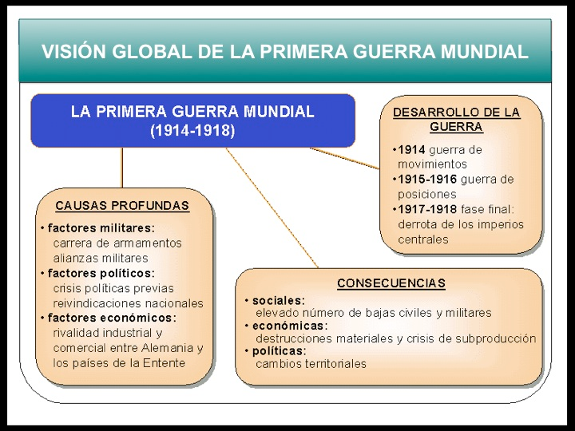
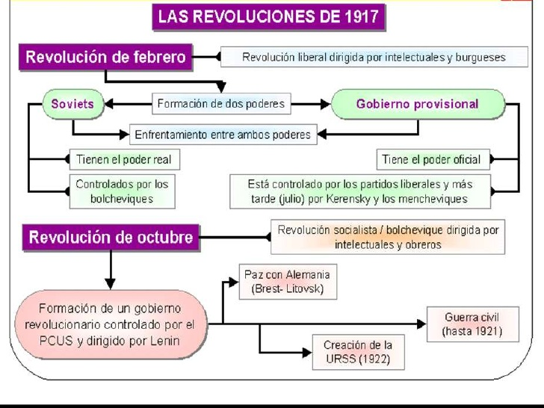
Síntesis:
La primera guerra mundial; fue una guerra que enfrentó a múltiples países del mundo, a causa de las alianzas que estos habían firmado.
El mundo entero transforma la manera de ver el mundo, pues el desarrolló de armamento, el ingreso de la mujer al mundo del trabajo son consecuencias de esta guerra.
Rusia no quedo exenta de cambios, producto de la primera guerra mundial, ya que una vez que esta entra en el conflicto, su núcleo interno, cambia, pasando de ser una monarquía absoluta a un régimen comunista que duraría hasta 1991, llamándose Repúblicas soviéticas unidas.

Slide 18
Ejercicios:
I- Completación: Responde las siguientes oraciones con tus conocimientos sobre el tema, y escríbelas en tu cuaderno.
1. La causa inmediata del conflicto de la 1° Guerra Mundial fue:______________________________________.
2. La Triple Alianza estaba constituida por :_________________, _______________, y _________________.
3. La Triple Entente estaba constituida por: ______________________, _______________, y ______________.
4. Entre 1870 y 1914 Europa vivió una etapa preparatoria del conflicto conocida como la: ___________ ___________________, que estableció el servicio militar obligatorio y desarrolló la industria bélica.
5. Uno de las tensiones políticas más graves que vivía Europa estaba centrado en la _________________________________, en donde chocaba el nacionalismo de pequeños países con los intereses de las potencias Rusia y ___________________.
6. La Guerra de las trincheras, desarrollada entre los años: ______ y _____, fue mortífera y cruenta.
7. La intervención de EEUU en el conflicto fue debido a: __________________________________.
8. A raíz de la 1ª Guerra Mundial desaparecieron los imperios de :___________________, ________________, _______________ y _____________.
9. Como consecuencia de la guerra, se creó un Organismo internacional, que procuró evitar una futura nueva guerra, esta fue la: ______________________________.
10. El poder político antes de la revolución rusa lo tenía el_ ____ _________ __, que era de carácter. _____________,luego de la revolución tomó el poder el bolchevique: _________ ________ _______, quien realizó un gobierno de carácter: _____________.
11. En la sociedad rusa existían grupos que anhelaban una reforma, previa a la revolución de octubre de 1917 distinguiéndose principalmente dos tendencias, los: ____________ y los _____________.
12. El gobierno de Kerensky, es considerado un periodo “tibio”, puesto que no fue capaz de resolver: _________________ y _________________

Slide 19
Ejercicios:
II- Interpretación: Lee la siguiente fuente, y luego contesta las preguntas en tu cuaderno.
.“En el pasado, prácticamente ninguna de las guerras no revolucionarias y no ideológicas se había librado como una lucha a muerte o hasta el agotamiento total. En 1914, no era la ideología lo que dividía a los beligerantes (...) ¿Por qué, pues, las principales potencias de ambos bandos consideraron la Primera Guerra Mundial como un conflicto en que solo se podía contemplar la victoria o la derrota total?
La razón es que, a diferencia de otras guerras anteriores, impulsadas por motivos limitados y concretos, la Primera Guerra Mundial perseguía objetivos ilimitados. En la era imperialista se había producido la fusión de la política y la economía. La rivalidad política internacional se establecía en función del crecimiento y la competitividad de la economía pero el rasgo característico era precisamente que no tenía límites. (...) De manera más concreta, para las dos beligerantes principales, Alemania y Gran Bretaña, el límite tenía que ser el cielo, pues Alemania aspiraba a alcanzar una posición política y marítima mundial como la que ostentaba Gran Bretaña, lo cual automáticamente relegaría a un plano inferior a una Gran Bretaña que ya había iniciado el declive. Era el todo o nada. (...) Era un objetivo absurdo y destructivo que arruinó tanto a los vencedores como a los vencidos. Precipitó a los países derrotados en la revolución y a los vencedores en la bancarrota y en el agotamiento material.”
Eric J. Hobsbawm. Historia del siglo XX. 1914-1991

Slide 20

Evaluación: Segunda nota al libro
Estimado estudiante:
El día jueves 16 de abril, a las 10.20 AM deberás conectarte a la plataforma de “Puntaje Nacional” y realizar tu evaluación sobre Unidad O.
El contenido es:
Introducción a la Historia/ Líneas de tiempo.
Revolución Industrial e Imperialismo del siglo XIX.
Primera Guerra Mundial y Revolución Rusa.
Para ello, debes estudiar los tres ppts que he subido, y resolver individualmente los ejercicios que te dejo en cada uno, ya que esto te servirá de estudio, para rendir tu evaluación.

Slide 21

Fuente: https://www.cocolisto.com/las-llaves-del-exito/
(Nunca es malo, tener claras nuestras metas). ¡ÉXITO!

